Slide 1

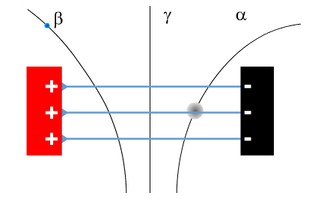


CERN - Conseil Européene Reserche Nucléaire Παγκόσμιος Οργανισμός Αριστείας της Έρευνας και της Επιστήμης ΕΡΓΑΣΤΗΡΙΟ ΠΥΡΗΝΙΚΗΣ ΦΥΣΙΚΗΣ ΜΕΤΡΗΣΗ ΡΑΔΙΕΝΕΡΓΕΙΑΣ ΙΣΟΤΟΠΟΥ ⁴⁰Κ
ΕΥΑΓΓΕΛΟΣ Ν. ΓΑΖΗΣ
Καθηγητής Πειραματικής Σωματιδιακής Φυσικής
ΕΘΝΙΚΟ ΜΕΤΣΟΒΙΟ ΠΟΛΥΤΕΧΝΕΙΟ

Slide 2
ΕΙΣΑΓΩΓΗ
Το φυσικό στοιχείο Κ (Κάλιο) βρισκεται σε μεγάλες ποσότητες:
Πετρώματα
Θάλασσα
Ανθρώπινοι ιστοί
Το Κάλιο έχει 3 ισότοπα:
Σταθερό ³⁹Κ (93.3%)
Σταθερό ⁴¹Κ (6.7%)
Ραδιενεργό ⁴⁰Κ (0.0117%), Χρόνος Ημι-ζωής 1.28Χ10⁹y
Η ετήσια ραδιενέργεια που δέχεται ο άνθρωπος οφείλεται κατά το 50% από το ισότοπο ⁴⁰Κ σε σχέσει με όλες τις άλλες πηγές ακτινοβολίας
ΑΡΑ αξίζει να το μελετήσουμε

Slide 3

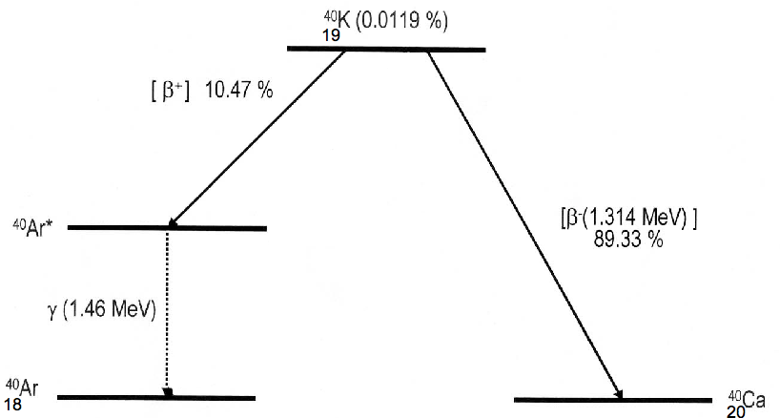
ΙΣΟΤΟΠΟ ⁴⁰Κ
Το ισότοπο ⁴⁰Κ έχει 19 πρωτόνια και 21 νετρόνια:

Slide 4
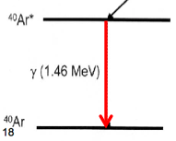
ΙΣΟΤΟΠΟ ⁴⁰Κ
Η χαρακτηριστική ακτίνα Ε_{γ} = 1.46 MeV ⁴⁰Ar είναι αυτή που μετρείται σε κάθε εργαστήριο και μπορεί να προσδιορίσει την ποσότητα του φυσικού Καλίου σε ένα υλικό
Επίσης, αν γνωρίζουμε σε ένα υλικό την ποσότητα του φυσικού Καλίου, μπορούμε να υπολογίσουμε τον χρόνο Ημι-ζωής του ⁴⁰Κ
Για την χώρα μας έχει ιδιαίτερη σημασία η ποσότητα του ⁴⁰Κ που περιέχεται στις Ελληνικές θάλασσες και κυρίως στο μαγειρικό αλάτι που εισάγεται μέσω των τροφών στον οργανισμό μας!

Slide 5
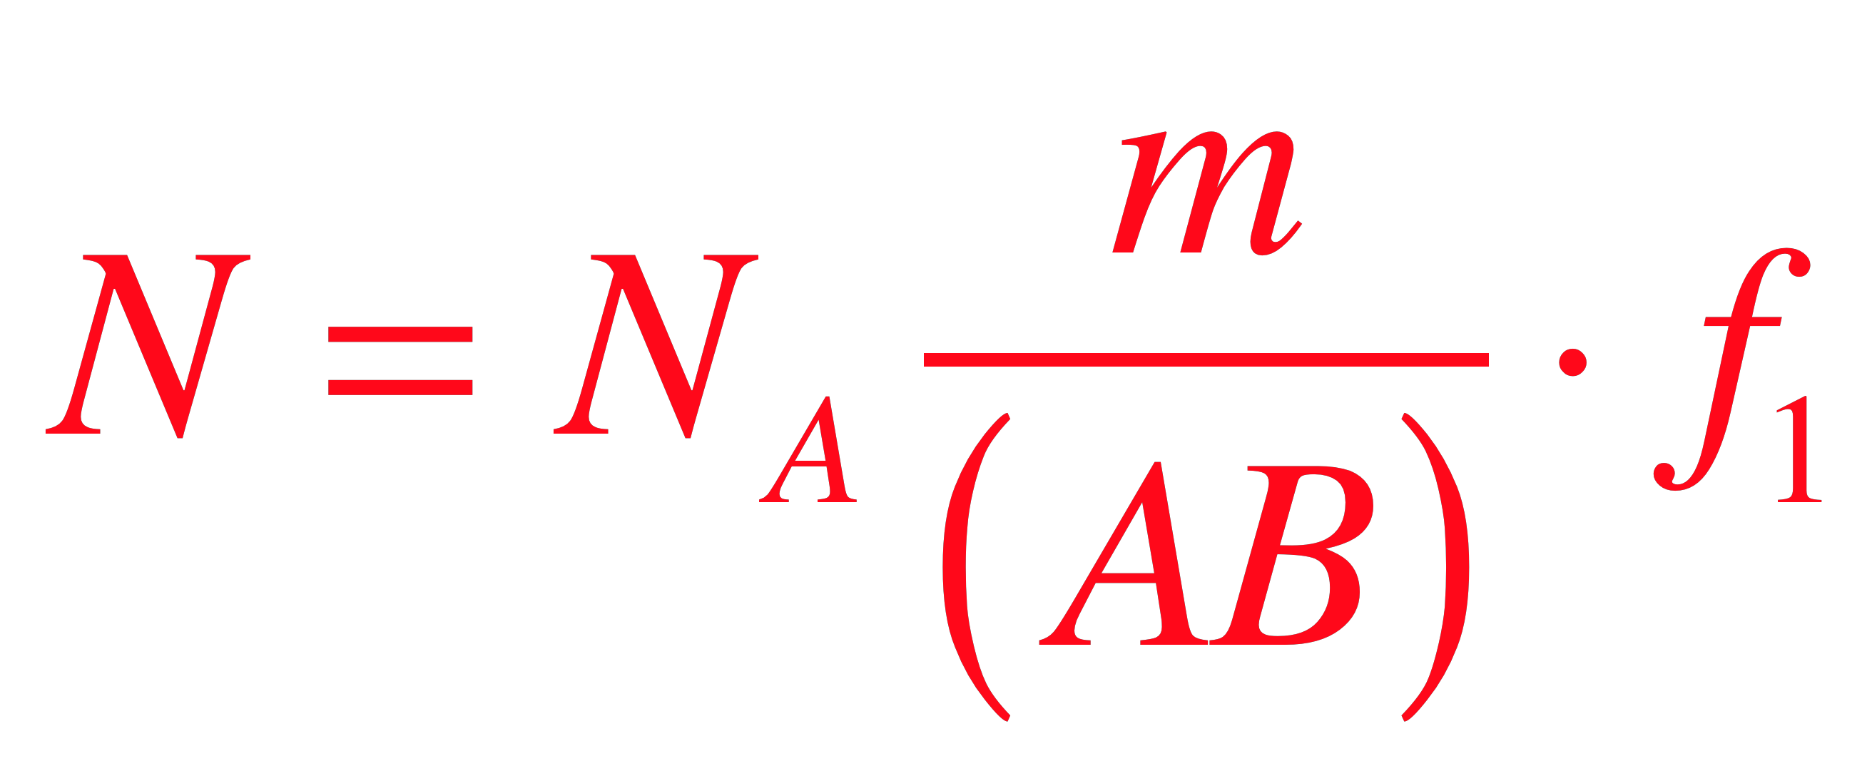
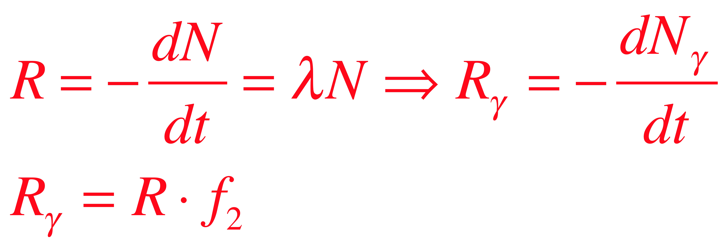
ΠΕΙΡΑΜΑ ΜΕΤΡΗΣΗΣ ΕΝΕΡΓΟΤΗΤΑΣ ΤΟΥ ΙΣΟΤΟΠΟΥ ⁴⁰Κ
ΜΕΘΟΔΟΣ
Έστω μία ποσότητα μαγειρικού άλατος 60 gr, που περιέχει m gr φυσικού Καλίου, οπότε ο αριθμός των πυρήνων του ραδιενεργού Καλίου ⁴⁰K δίδεται από:
N = αριθμός πυρήνων ⁴⁰K
Ν_{Α} = αριθ. Avogadro = 6.023X10²³ atom/mol
ΑΒ = Ατομικό Βάρος φυσικού Καλίου = 39.1 gr
f₁ = 0.0117% = ποσοστό ⁴⁰K ως προς φυσικό Κ
Ενεργότητα R = Ραδιενεργές Διασπάσεις / Χρόνος:
λ = σταθερά διάσπασης ⁴⁰K
f₂ = ποσοστό διασπάσεων
ακτίνας-γ (Ε_{γ} = 1.46 MeV)

Slide 6
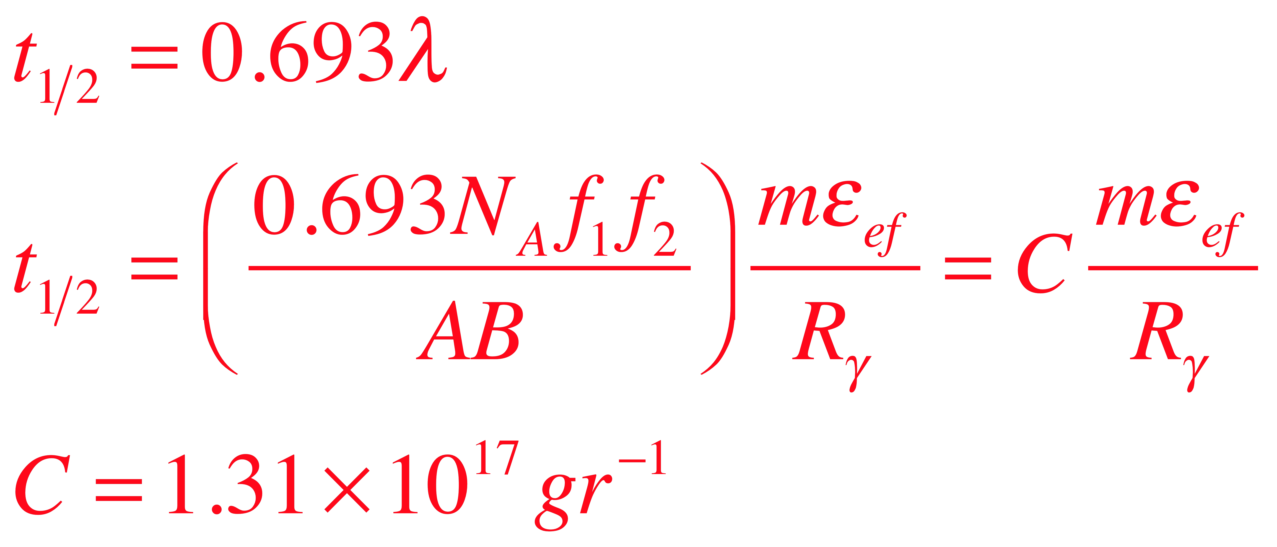
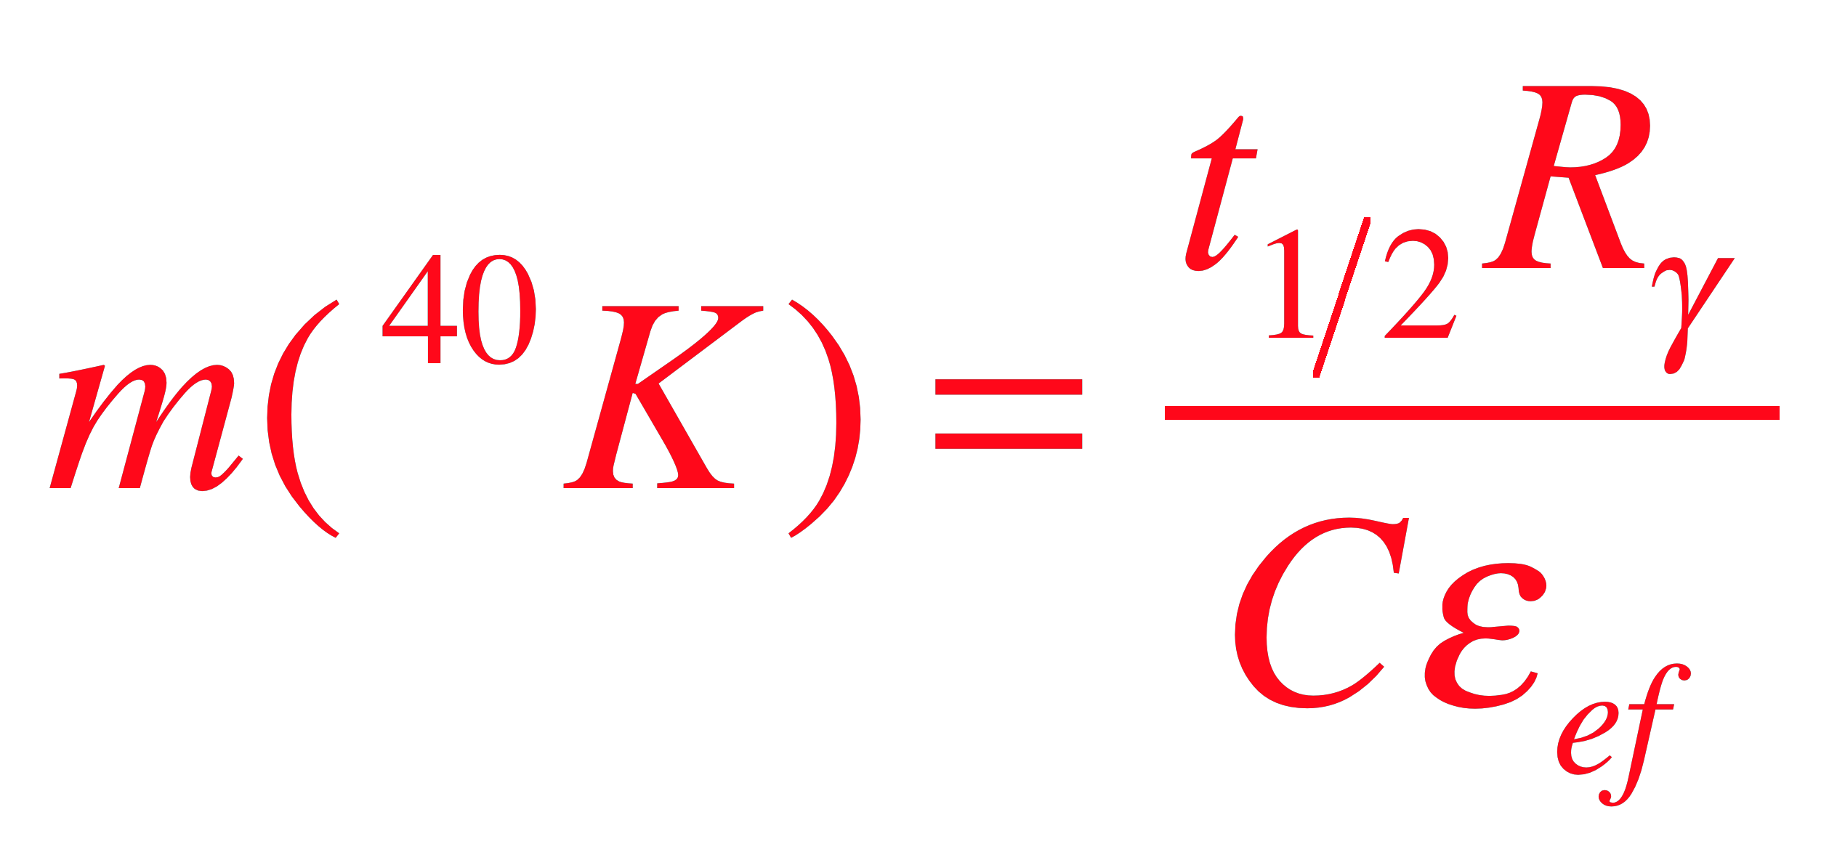
ΠΕΙΡΑΜΑ ΜΕΤΡΗΣΗΣ ΕΝΕΡΓΟΤΗΤΑΣ ΤΟΥ ΙΣΟΤΟΠΟΥ ⁴⁰Κ
Λαμβάνονται υπόψη οι σχέσεις του χρόνου ημιζωής t_{½} και της συταθεράς διάσπασης λ, καθώς και άλλες παράμετροι ε_{ef}: γεωμετρίας και απόδοσης του ανιχνευτικού συστήματος, έχουμε:
Τότε ευρίσκεται η ποσότητα m του ραδιενεργού ισοστόπου ⁴⁰K, εφόσον ο Χρόνος Ημι-ζωής 1.28Χ10⁹y:

Slide 7
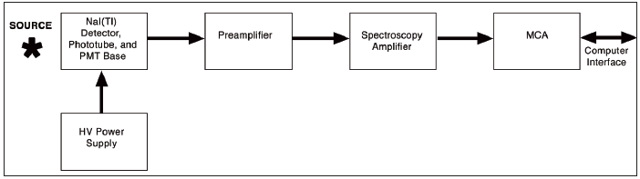
ΠΕΙΡΑΜΑ ΜΕΤΡΗΣΗΣ ΕΝΕΡΓΟΤΗΤΑΣ ΤΟΥ ΙΣΟΤΟΠΟΥ ⁴⁰Κ
ΠΕΙΡΑΜΑΤΙΚΗ ΔΙΑΤΑΞΗ ΜΕΤΡΗΣΗΣ
ΕΞΟΠΛΙΣΜΟΣ
ΑΝΙΧΝΕΥΤΗΣ NaI(Tl)+ΦΩΤΟΠΟΛΛΑΠΛΑΣΙΑΣΤΗΣ+ΥΠΟΛΟΓΙΣΤΗΣ
ΡΑΔΙΕΝΕΡΓΕΣ ΠΗΓΕΣ ²²Na, ¹³⁷Cs
60 gr KCl
ΣΥΝΔΕΣΜΟΛΟΓΙΑ

Slide 8
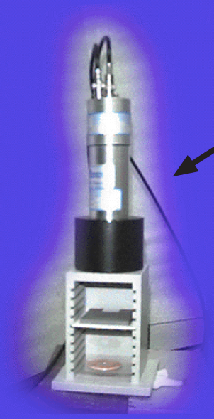
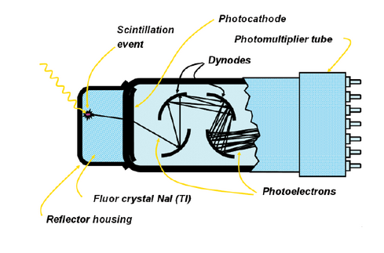
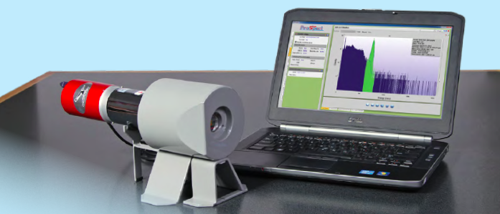
ΠΕΙΡΑΜΑ ΜΕΤΡΗΣΗΣ ΕΝΕΡΓΟΤΗΤΑΣ ΤΟΥ ΙΣΟΤΟΠΟΥ ⁴⁰Κ
3. ΑΝΙΧΝΕΥΤΙΚΟ ΣΥΣΤΗΜΑ

Slide 9
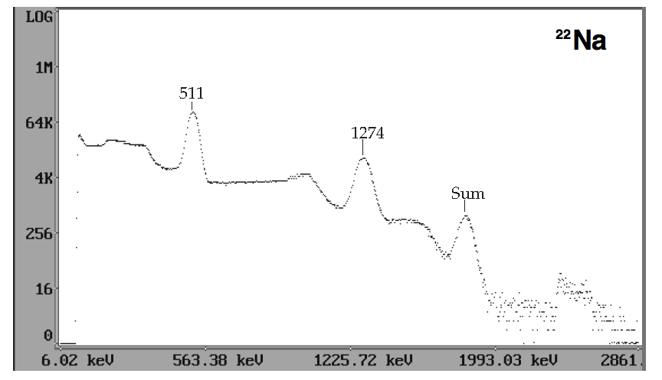
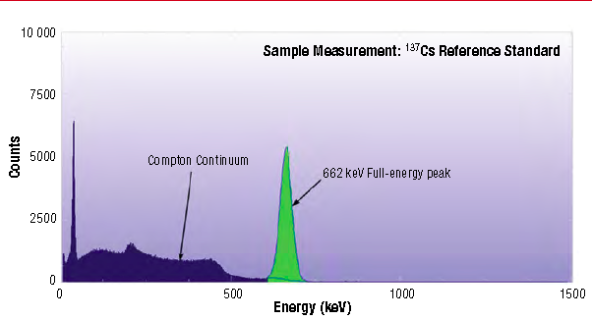
ΠΕΙΡΑΜΑ ΜΕΤΡΗΣΗΣ ΕΝΕΡΓΟΤΗΤΑΣ ΤΟΥ ΙΣΟΤΟΠΟΥ ⁴⁰Κ
4. ΦΑΣΜΑΤΑ ΡΑΔΙΕΝΕΡΓΩΝ ΠΗΓΩΝ ²²Na, ¹³⁷Cs

Slide 10
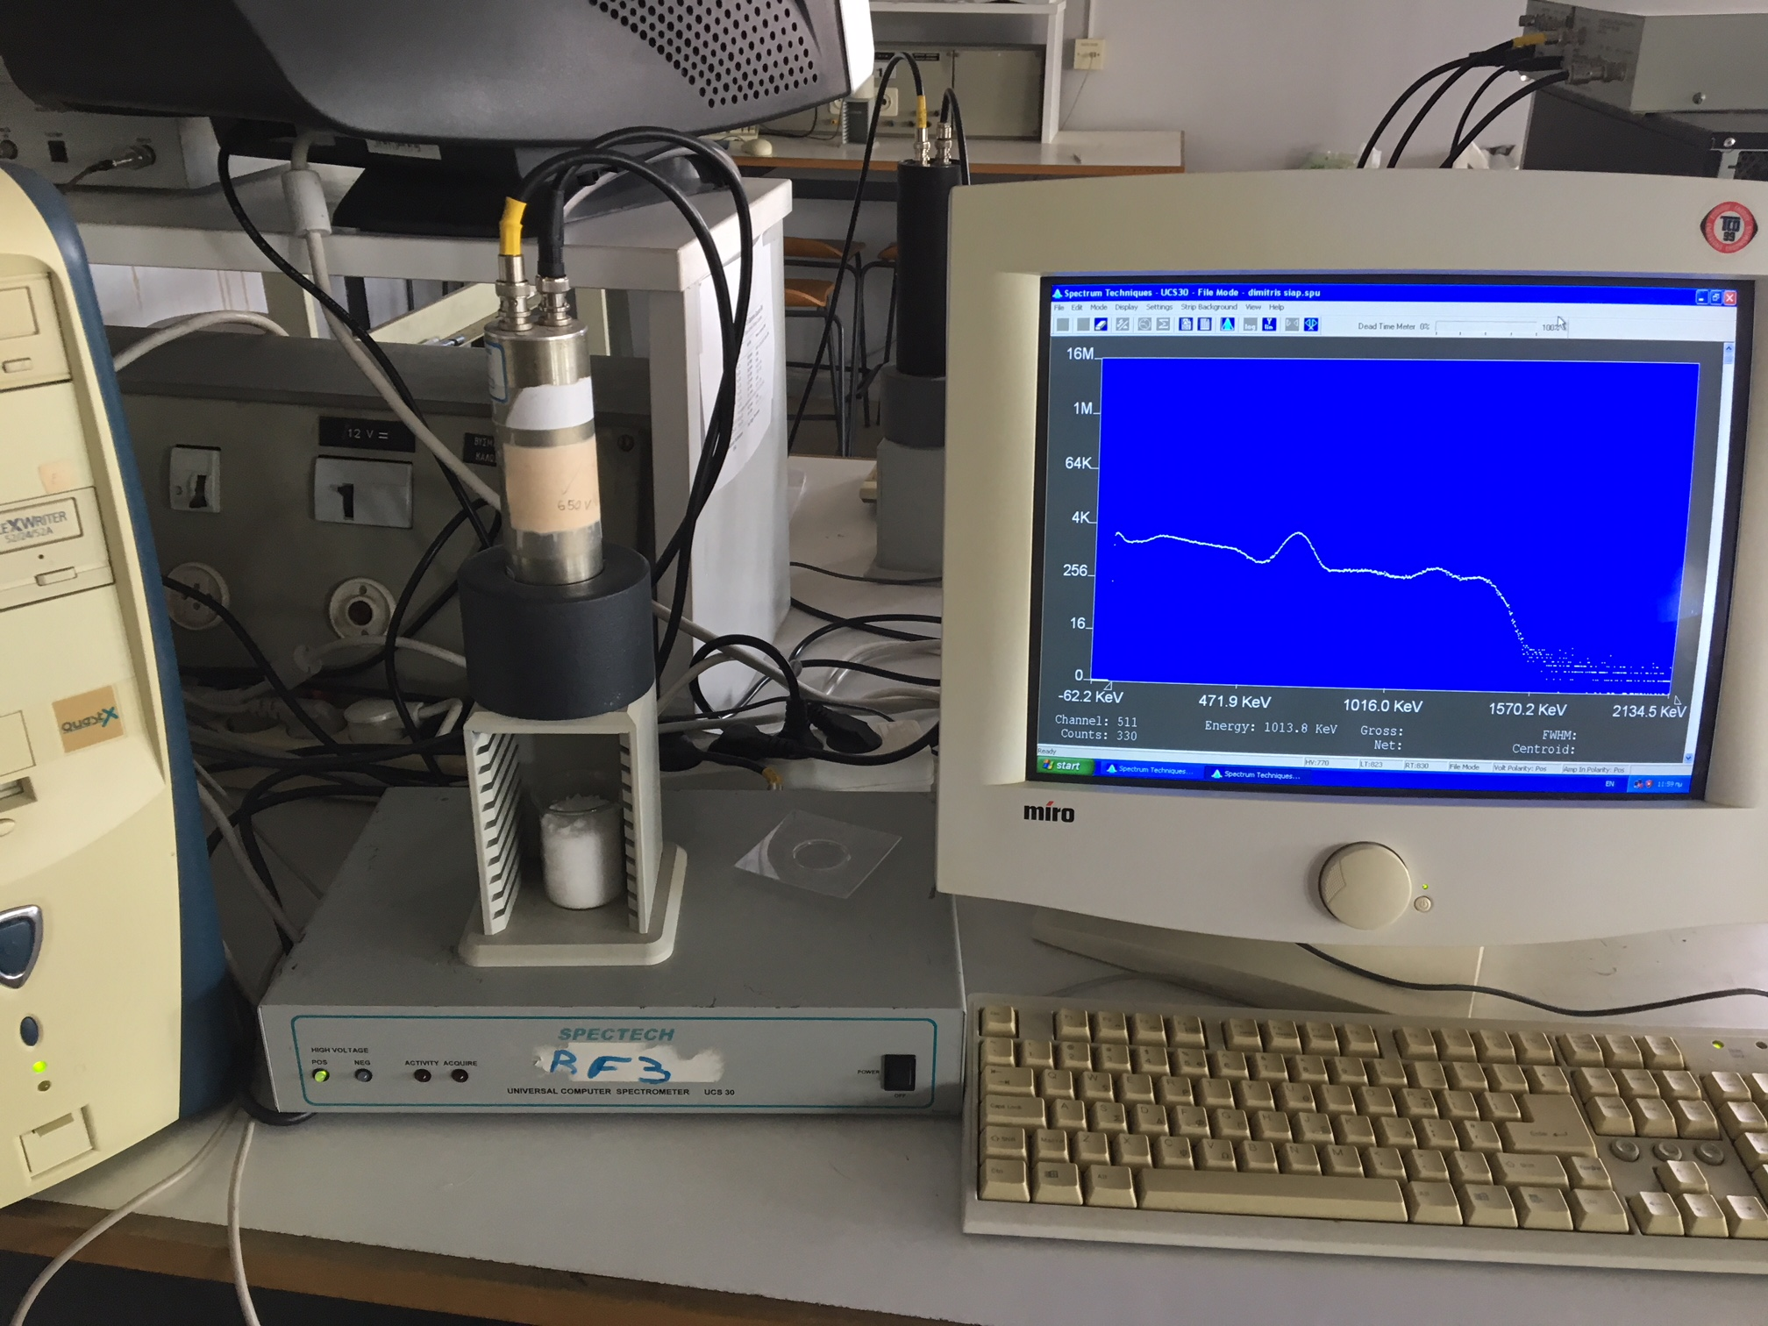
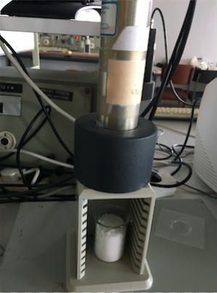
ΠΕΙΡΑΜΑ ΜΕΤΡΗΣΗΣ ΕΝΕΡΓΟΤΗΤΑΣ ΤΟΥ ΙΣΟΤΟΠΟΥ ⁴⁰Κ
ΠΕΙΡΑΜΑΤΙΚΗ ΔΙΑΤΑΞΗ ΣΤΟ ΕΜΠ

Slide 11
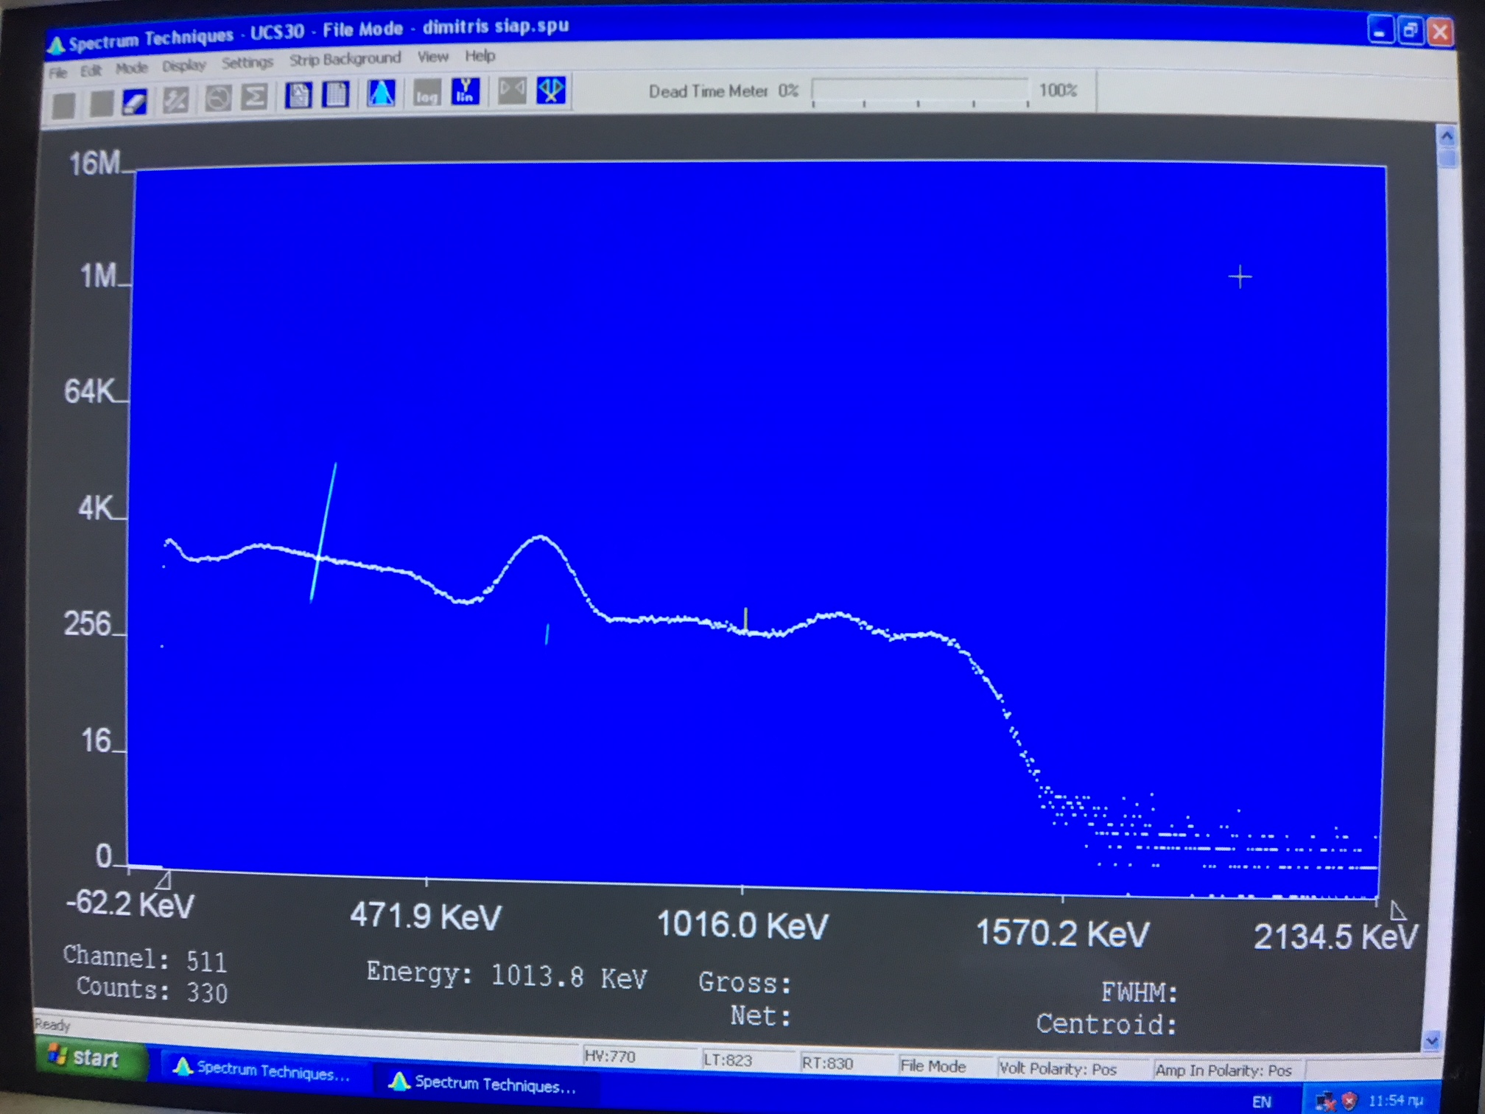
ΠΕΙΡΑΜΑ ΜΕΤΡΗΣΗΣ ΕΝΕΡΓΟΤΗΤΑΣ ΤΟΥ ΙΣΟΤΟΠΟΥ ⁴⁰Κ
ΠΕΙΡΑΜΑΤΙΚΟ ΦΑΣΜΑ ⁴⁰Κ
1.46 MeV

Slide 12
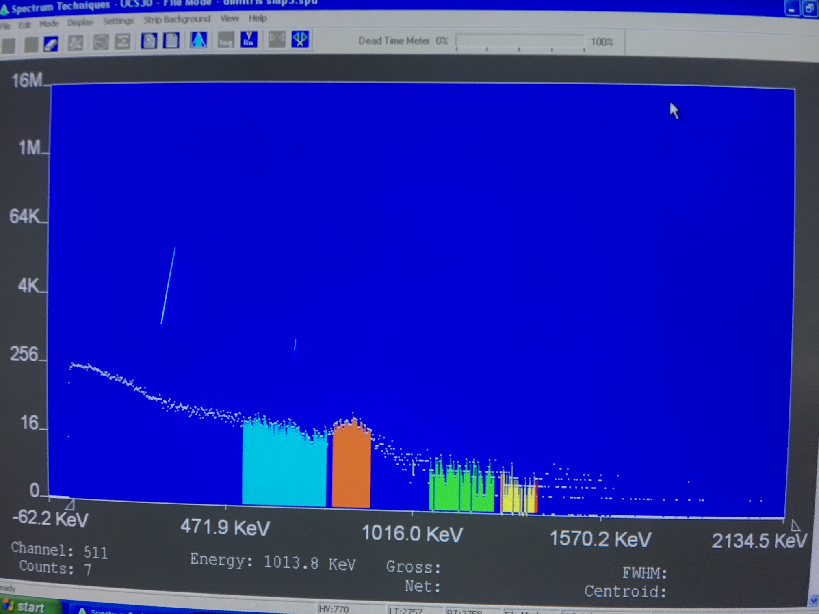
ΠΕΙΡΑΜΑ ΜΕΤΡΗΣΗΣ ΕΝΕΡΓΟΤΗΤΑΣ ΤΟΥ ΙΣΟΤΟΠΟΥ ⁴⁰Κ
ΠΕΙΡΑΜΑΤΙΚΟ ΦΑΣΜΑ ⁴⁰Κ
1.46 MeV

Slide 13
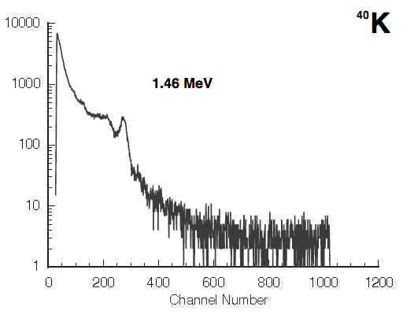
ΠΕΙΡΑΜΑ ΜΕΤΡΗΣΗΣ ΕΝΕΡΓΟΤΗΤΑΣ ΤΟΥ ΙΣΟΤΟΠΟΥ ⁴⁰Κ
4. ΦΑΣΜΑ ⁴⁰K

Slide 14
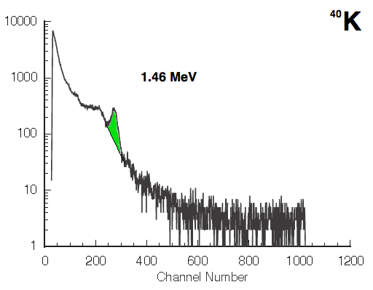
ΠΕΙΡΑΜΑ ΜΕΤΡΗΣΗΣ ΕΝΕΡΓΟΤΗΤΑΣ ΤΟΥ ΙΣΟΤΟΠΟΥ ⁴⁰Κ
4. ΦΑΣΜΑ ⁴⁰K
290
120
45
ΕΜΒΑΔΟΝ=6125
Νγ = επιφάνεια πράσινης κορυφής σε χρόνο Τ ➔Rγ = Νγ/Τ

Slide 15
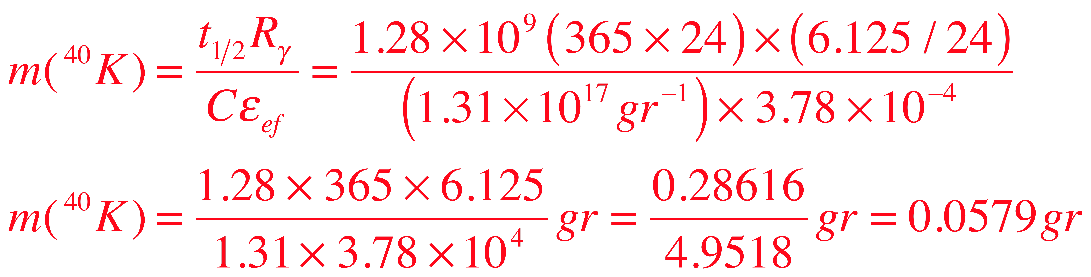

ΠΕΙΡΑΜΑ ΜΕΤΡΗΣΗΣ ΕΝΕΡΓΟΤΗΤΑΣ ΤΟΥ ΙΣΟΤΟΠΟΥ ⁴⁰Κ
4. ΥΠΟΛΟΓΙΣΜΟΣ ΜΑΖΑΣ ⁴⁰K

Slide 16
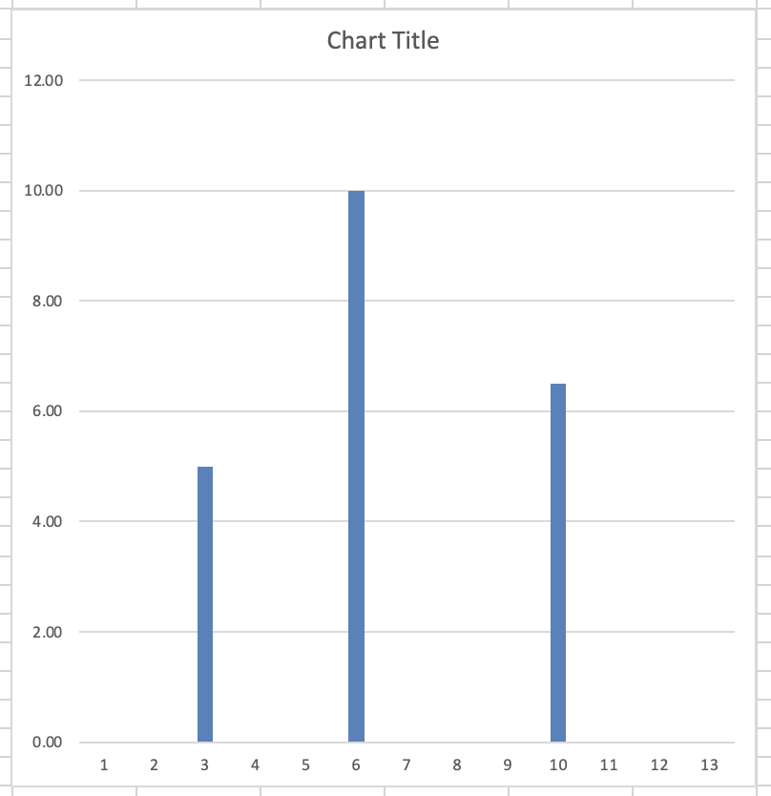
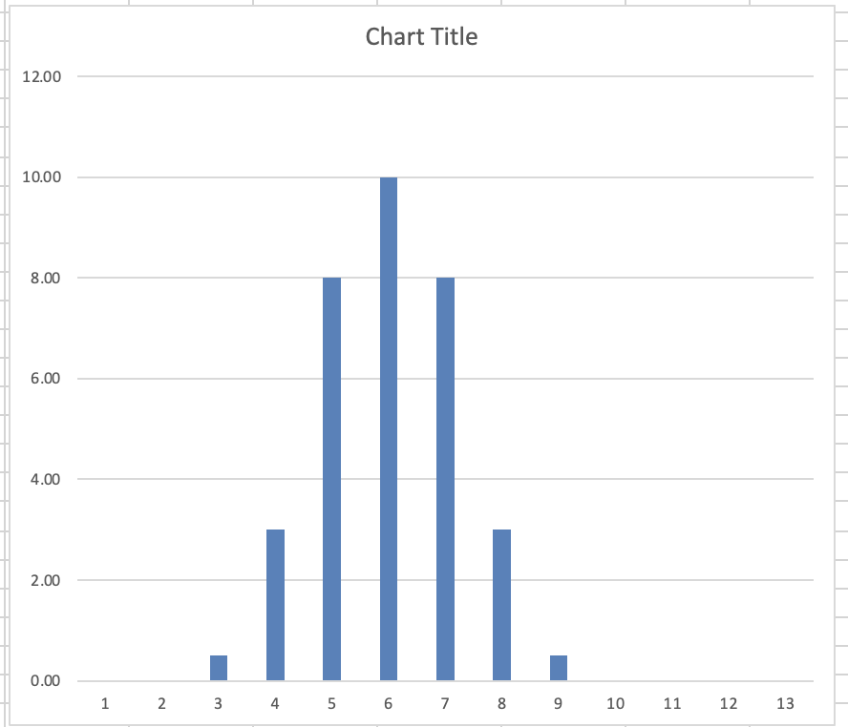
ΑΝΑΛΥΣΗ ΦΑΣΜΑΤΩΝ
ΌΛΑ ΤΑ ΦΑΣΜΑΤΑ ΣΕ ΟΛΟΥΣ ΤΟΥΣ ΚΛΑΔΟΥΣ ΤΗΣ ΦΥΣΙΚΗΣ ΑΠΟΤΕΛΟΥΝΤΑΙ ΑΠΟ ΚΟΡΥΦΕΣ:
Ιδανικό Φάσμα Πραγματικό Φάσμα

Slide 17
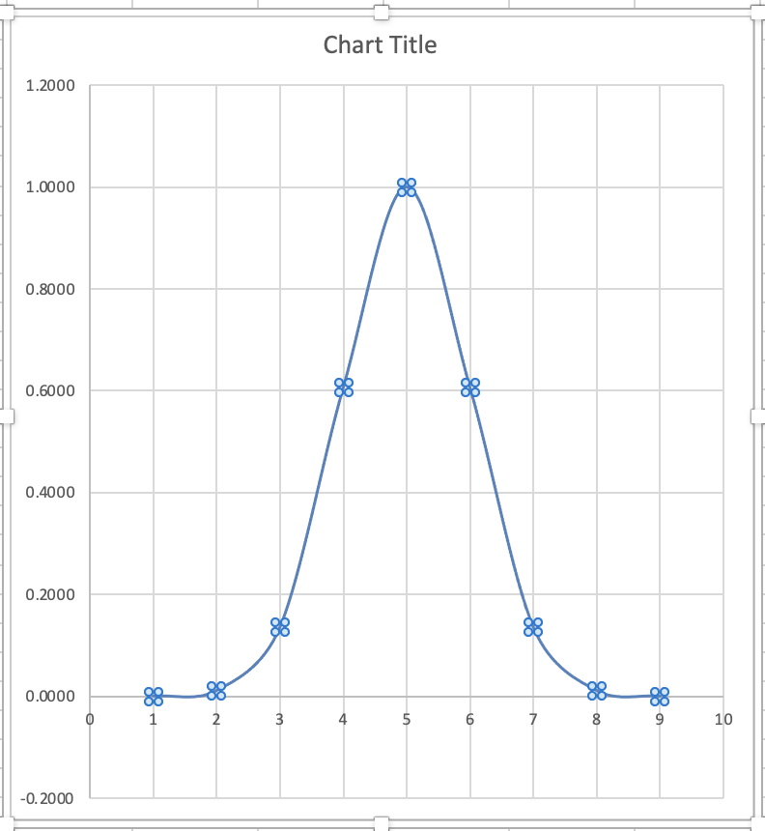
ΑΝΑΛΥΣΗ ΦΑΣΜΑΤΩΝ
ΠΡΟΣΕΓΓΙΣΗ ΠΡΑΓΜΑΤΙΚΗΣ ΚΟΡΥΦΗΣ
ΜΕ ΣΥΝΑΡΤΗΣΗ GAUSS:
Πραγματικό Φάσμα Προσέγγιση Κορυφής

Slide 18
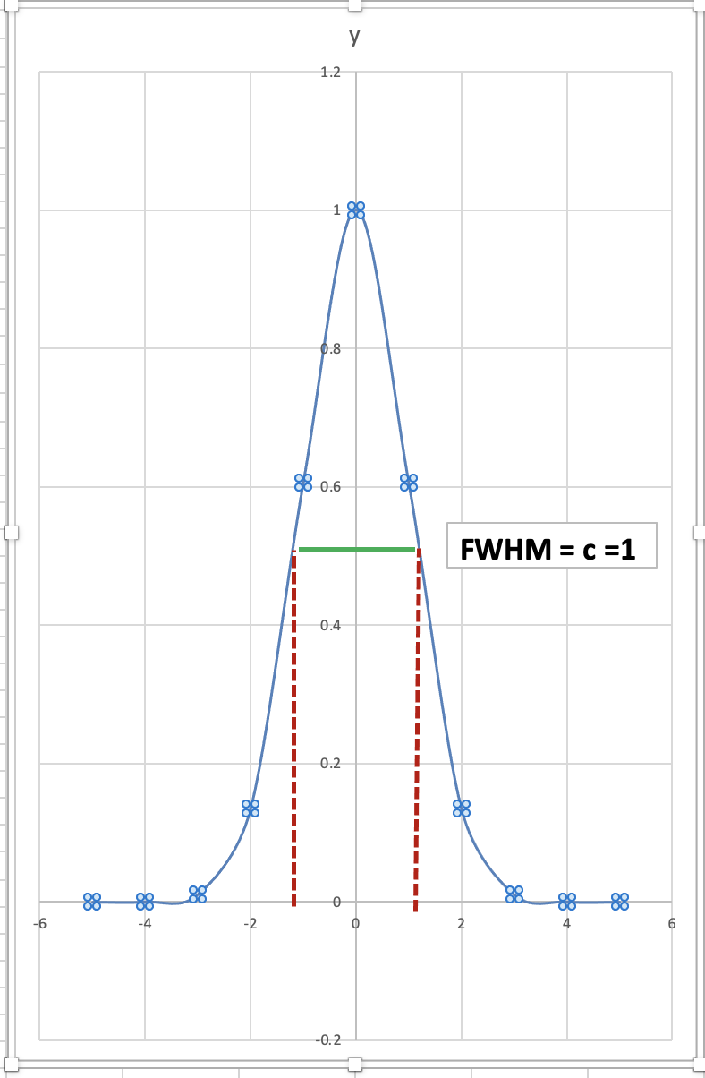
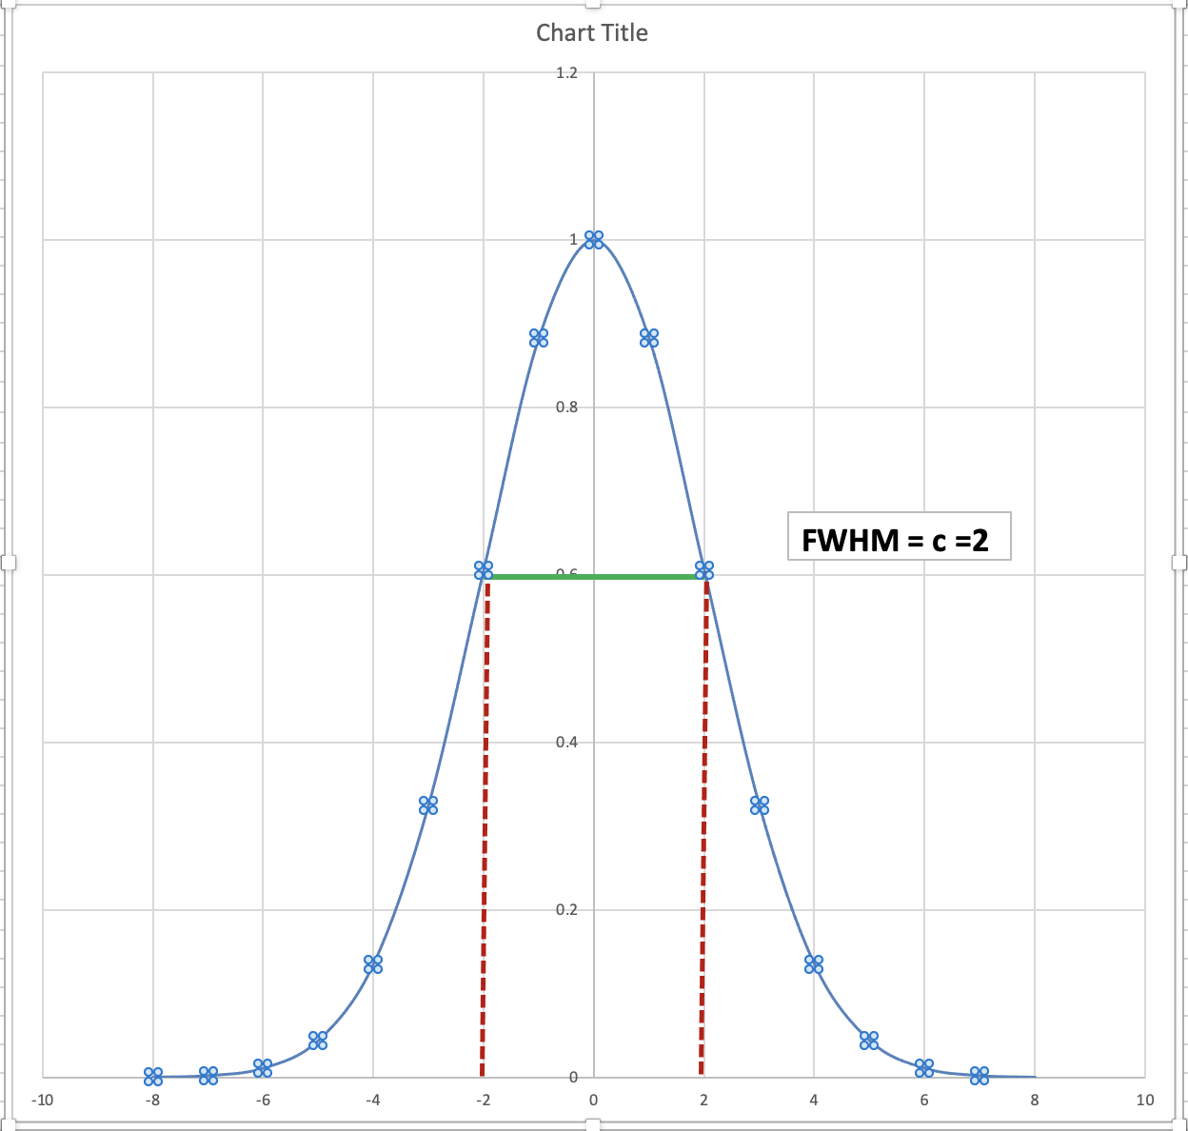
ΑΝΑΛΥΣΗ ΦΑΣΜΑΤΩΝ
ΌΛΑ ΤΑ ΦΑΣΜΑΤΑ ΣΕ ΟΛΟΥΣ ΤΟΥΣ ΚΛΑΔΟΥΣ ΤΗΣ ΦΥΣΙΚΗΣ ΑΠΟΤΕΛΟΥΝΤΑΙ ΑΠΟ ΚΟΡΥΦΕΣ, ΟΙ ΟΠΟΙΕΣ ΜΠΟΡΟΥΝ ΝΑ ΠΡΟΣΕΓΓΙΣΘΟΥΝ ΜΕ ΣΥΝ-ΑΡΤΗΣΕΙΣ GAUSS:

Slide 19
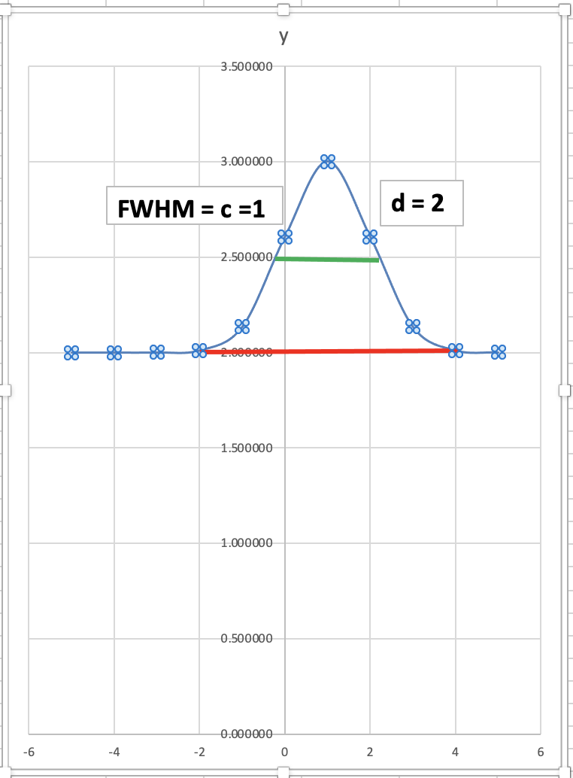
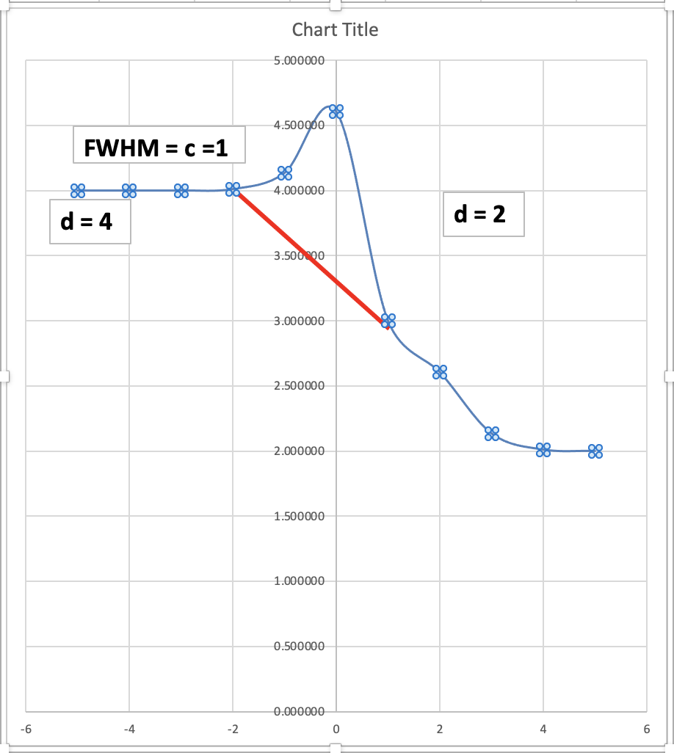
ΑΝΑΛΥΣΗ ΦΑΣΜΑΤΩΝ
ΌΛΑ ΤΑ ΦΑΣΜΑΤΑ ΣΕ ΟΛΟΥΣ ΤΟΥΣ ΚΛΑΔΟΥΣ ΤΗΣ ΦΥΣΙΚΗΣ ΑΠΟΤΕΛΟΥΝΤΑΙ ΑΠΟ ΚΟΡΥΦΕΣ, ΟΙ ΟΠΟΙΕΣ ΜΠΟΡΟΥΝ ΝΑ ΠΡΟΣΕΓΓΙΣΘΟΥΝ ΜΕ ΣΥΝΑΡΤΗΣΕΙΣ GAUSS:

